Slide 1
МОДЕЛИ, БАЗИРАНИ НА ЙЕРАРХИЧНИ КОМПОЗИЦИИ ОТ ПРОСТРАНСТВА, ЗА УПРАВЛЕНИЕ НА СОФТУЕРНИ ВЕРСИИ
Владимир Йотов

Slide 2
ЦЕЛИ И ЗАДАЧИ (1/2)
Цел: Изследване и създаване на модели за управление на софтуерни версии версии в среда, базирана на йерархично композирани работни пространства, които да послужат за създаването на прототип на система за управление на версии.
Задачи:
  Създаване на модел на версионизиран обект, осигуряващ максимална гъвкавост при определяне степента на гранулираност на данните.
  Създаване на модел на среда с йерархично композирани работни пространства. Определне правилата за управление на ВО.
  Адаптиране на метод за проследимост на промени, базиран на събития, за среда с модел на йерархично композирани работни пространства.

Slide 3
ЦЕЛИ И ЗАДАЧИ (2/2)
  Определяне терминологията в областта на версионизирането с използването на йерархично композирани работни пространства.
  Създаване методологична рамка за създаване на софтуерни продукти в среда с йерархично композирани работни пространства.
  Увеличаване степента на автоматизация на дейностите при създаване на софтуерни продукти, в следствие на използване на разработените модели.

Slide 4
СТРУКТУРА НА ДИСЕРТАЦИЯТА
Прърва глава – Управление на версията при създаването на софтуерни системи.
Втора глава – Модели за управление на версии в среда с йерархична композиция на работни пространства.
Трета глава – Изследване на приложимостта на моделите.
Заключение
Библиография – 112 позиции.
Приложение 1 – Описание на модела на данните
Приложение 2 – Речник и онтология на термините
Приложение 3 – Прототип на система (на DVD)

Slide 5
ПЪРВА ГЛАВА – УПРАВЛЕНИЕ НА ВЕРСИЯТА ПРИ СЪЗДАВАНЕТО НА СОФТУЕРНИ СИСТЕМИ
Слабости на файлово-базирания модел на ВО.
Добро ниво на съществуващите подходи за съхраняване на ВО.
Необходимост от изследване на йерархично композираните работни пространстваза осигуряване на съвместна и автономна работа.
Методи за проследимост на промените. Липсата на инструменти, предоставящи адекватно ниво за създаване и управление на връзки на проследимост.

Slide 6
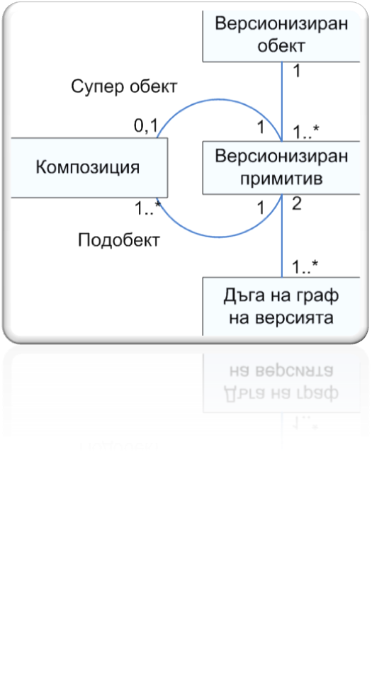
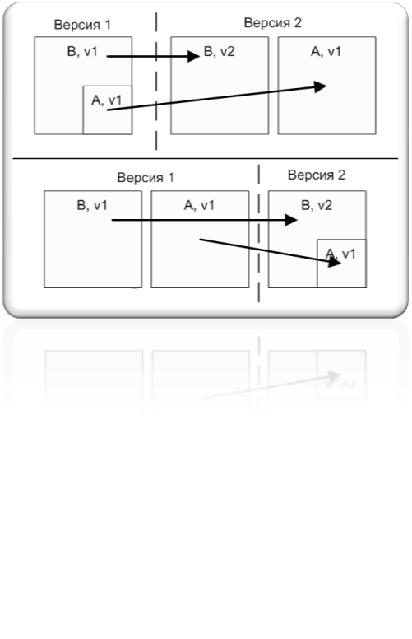
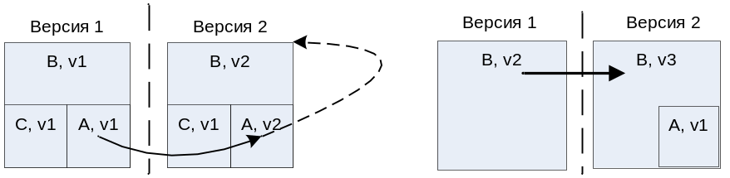
ГЛ.2. ER МОДЕЛ НА ВЕРСИОНИЗИРАН ОБЕКТ

Slide 7
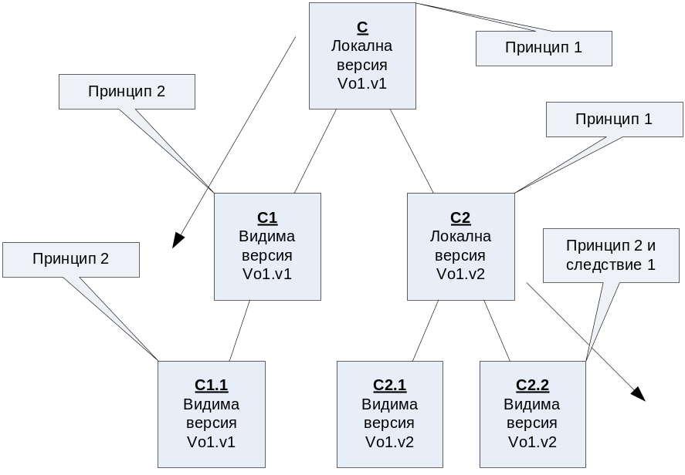
ГЛ.2. ЙЕРАРХИЧНО КОМПОЗИРАНИ РАБОТНИ ПРОСТРАНСТВА (ЙКРП), МОДЕЛ НА ВИДИМОСТ НА ВО
Ако даден версионизиран обект има версия в рамките на дадено пространство (локална версия), то в това пространство се вижда само тази версия на обекта, въпреки наличието на други версии в родителските пространства
Локалната версия на обект от дадено работно пространство се вижда рекурсивно във всички под-пространства, освен ако няма дефинирана друга локална версия в тях

Slide 8
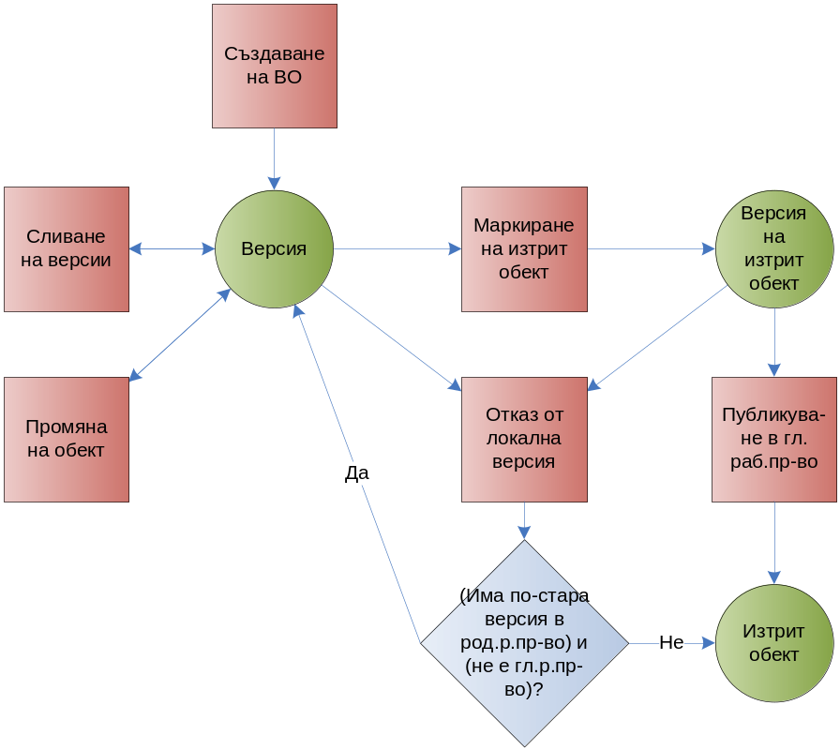
ГЛ. 2. ТРАНЗАКЦИИ НАД ВО В СРЕДА С ЙКРП. ЖИЗНЕН ЦИКЪЛ НА ВО
Транзакции в едно работно пространство
Транзакции между две работни пространства
Транзакции над прости обекти
Транзакции над съставни обекти

Slide 9
ГЛ. 2. ПРОСЛЕДИМОСТ НА ПРОМЕНИТЕ В СРЕДА С ЙКРП. МОДЕЛ НА РАБОТНИ ЕДИНИЦИ
Работна единица се нарича съвкупността от дейности, която следва да се извърши.
Етапи на метод на проследимост, базиран на събития:
  Настройване на средата за генериране на проследяващи събития
    Определяне на даден версионизиран обект като работна единица
    Подготвяне на работното пространсто за автоматично генериране на проследяващи връзки
  Прихващане на събития за извършена промяна над обект и автоматично създаване на проследяващи връзка(и).

Slide 10
ГЛ. 2. МЕТОДОЛОГИЧНА РАМКА ЗА ИЗПОЛЗВАНЕ НА РАЗРАБОТЕНИТЕ МОДЕЛИ.
Подготовка на средата
  Определяне на архитектурата от пространства
  Създаване на изискванията, като ВО и работни задачи.

Slide 11
ГЛ. 3. ИЗСЛЕДВАНЕ НА ПРИЛОЖИМОСТТА НА МОДЕЛИТЕ
Възможности за реализиране на моделите. Избор на платформа и технологии за разработка.
Организация процеса на разработка на прототипа. Навигационна схема на прототипа.
Примерни модели за композиране на ВО – показват възможностите на моделите в свободата на определяне на гранулираността им.
Сравнителен анализ на предимствата на моделите – експериментално-теоретично демонстрация на предимствата от използване на моделите.

Slide 12
НАУЧНО-ПРИЛОЖНИ ПРИНОСИ (1/2)
  Изследвани са основните въпроси и направления в дадената предметна област и са определени направленията за развитие, стоящи пред съвременните системи за управление на версии.
  Създаден е модел на версионизиран обект, който позволява свободно да се определи степента на гранулираност на данните.
  Предложен е модел на среда с йерархично композирани работни пространства, също така са определени правилата за управление на версия на обекти в тази среда.
  Направена е адаптация на метод за проследимост на промени, базиран на събития, за среда с модел на йерархично композирани работни пространства.

Slide 13
НАУЧНО-ПРИЛОЖНИ ПРИНОСИ (2/2)
  Определена е терминологията в областта на версионизирането с използването на йерархично композирани работни пространства.
  Предложена е методологична рамка за използване на разработените модели. Направен е сравнителен анализ между използването на съществуващите инструменти и разработените модели. Анализа показва увеличаване на степента на автоматизация на част от дейностите при създаване на софтуерни продукти.
  Реализиран е функционален прототип на система за управление на версии. С помощта на прототипа е направена апробация на разработените модели.

Slide 14
ПУБЛИКАЦИИ, СВЪРЗАНИ С ДИСЕРТАЦИОННИЯ ТРУД
Jotov, Vl. An investigation on the approaches for version control systems. CompSysTech’08, Gabrovo, Bulgaria, 12-13 June, 2008.
Jotov, Vl. Transaction over versioned objects in hierarchical workspace environment. International Conference on Electronics, Computers and Artificial Intelligence – ECAI” 09, 3-5 July, Pitesti, Romania, 2009.
Jotov, Vl., Towards a model of versioning domain. In: 2009 5th Central and Eastern European Software Engineering Conference in Russia (CEE – SECR), Moscow, 28-29 October, 2009.
Йотов, Вл., Модел на данните в система за контрол на версии, базирана на йерархични работни прстранства. Научна конференция с международно участие „25 години Педагогически факултет.,Велико Търново, 2009.
Jotov, Vl., Adaptation of Event-Based Traceability Method for Environment with Hierarchal Composed Workspaces. In Proceedings: John Atanassov Celebration Days. International Conference Automatics and Inforatics’10, Sofia, October 3-7, 2010

Slide 15
БЛАГОДАРЯ ЗА ВНИМАНИЕТО
Въпроси

